Slide 1

TRƯỜNG ĐẠI HỌC SƯ PHẠM KỸ THUẬT TP. HỒ CHÍ MINH
KHOA CÔNG NGHỆ THÔNG TIN
BỘ MÔN KỸ THUẬT DỮ LIỆU
BÁO CÁO
KHÓA LUẬN TỐT NGHIỆP
ASPECT BASED SENTIMENT ANALYSIS
GVHD: Ths. Quách Đình Hoàng
GVPB: TS. Nguyễn Thiên Bảo
SVTH:
Nguyễn Thị Mỹ Linh 19133032
Võ Thị Ngọc Thắm 19133051

Slide 2

Nội dung
Giới thiệu bài toán
Lý thuyết
Xây dựng mô hình
Kết quả đạt được và đánh giá
Q&A

Slide 3
GIỚI THIỆU BÀI TOÁN

Slide 4
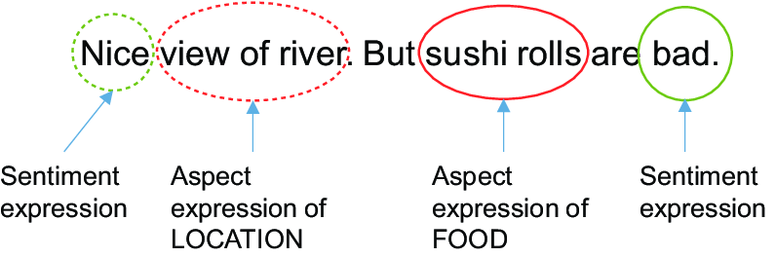
Giới thiệu bài toán
Aspect Based Sentiment Analysis (ABSA) là một lĩnh vực trong xử lý ngôn ngữ tự nhiên, tập trung vào việc phân tích cảm xúc của các khía cạnh (aspects) khác nhau của sản phẩm hoặc dịch vụ từ các phản hồi của khách hàng.

Slide 5
2. Aspect Based Sentiment Analysis (ABSA)
Phân tích quan điểm dựa trên khía cạnh gồm các bước:
Phân đoạn câu
Xác định khía cạnh
Phân tích cảm xúc: tích cực (positive), tiêu cực (negative), trung lập (neutral)
Tổng hợp kết quả

Slide 6
CƠ SỞ LÝ THUYẾT

Slide 7
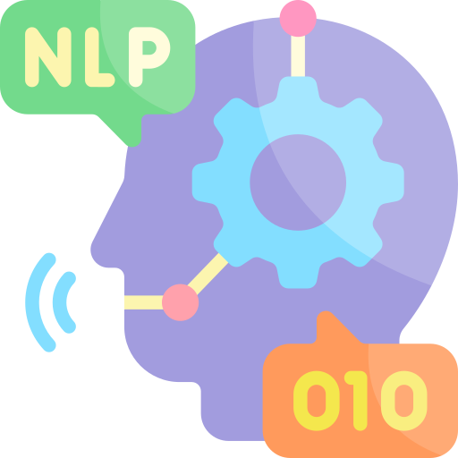
3. Natural Language Processing - NLP
NLP là một lĩnh vực của trí tuệ nhân tạo và khoa học máy tính.
-> Mục tiêu chính của NLP là giúp máy tính hiểu và làm việc với ngôn ngữ con người theo cách tương tự như con người

Slide 8
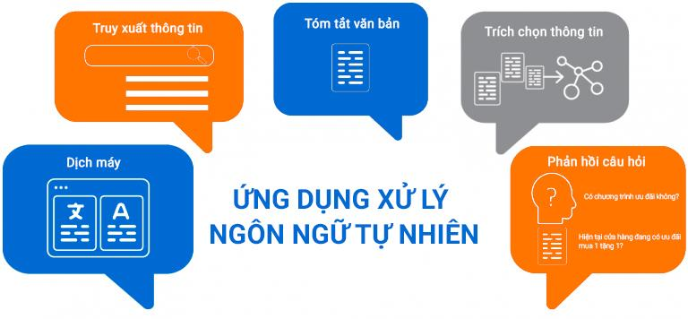
3.1 Một vài ứng dụng của xử lí ngôn ngữ tự nhiên

Slide 9
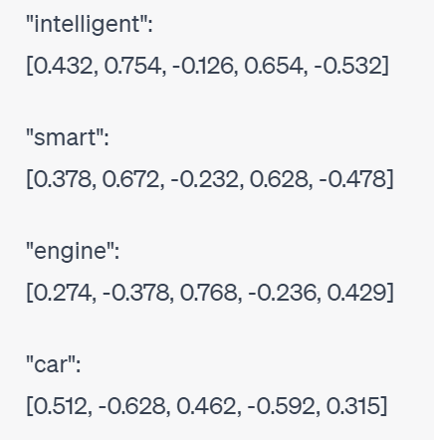
3.2 WORD EMBEDDING
Là một phương pháp trong xử lý ngôn ngữ tự nhiên (NLP) để biểu diễn từ và câu dưới dạng các vectơ.
Ánh xạ từng từ trong ngôn ngữ tự nhiên thành các vectơ có tính chất ngữ nghĩa, nơi các từ có ý nghĩa tương đồng được biểu diễn gần nhau.

Slide 10
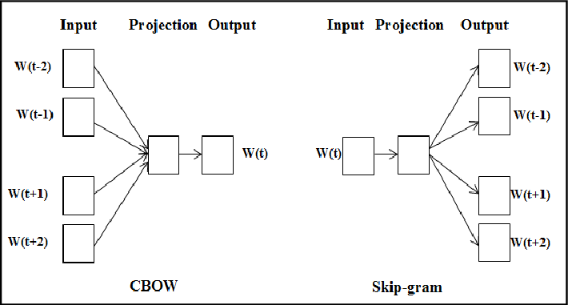
3.2.1 Predictive Methods (Word2Vec)
Word2vec học các liên kết từ từ (sự liên quan của từ) một kho ngữ liệu văn bản. => Phát hiện các từ đồng nghĩa hoặc gợi ý các từ bổ sung cho một phần của câu.

Slide 11
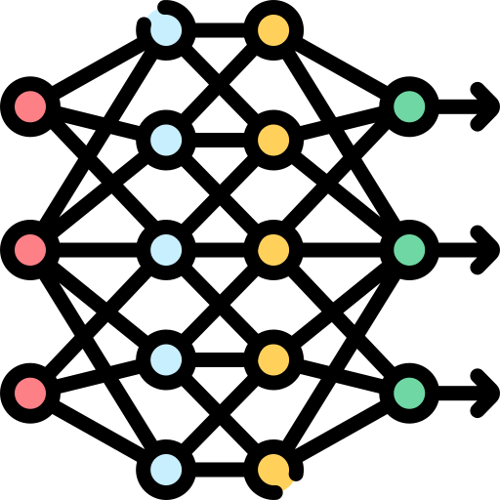
4. DEEP LEARNING
Deep Learning dựa trên các mô hình mạng neural nhân tạo sâu và có nhiều lớp ẩn nhằm mô phỏng cách mà hệ thống thần kinh của con người hoạt động, nơi thông tin được truyền qua các lớp neuron và các liên kết giữa chúng.

Slide 12

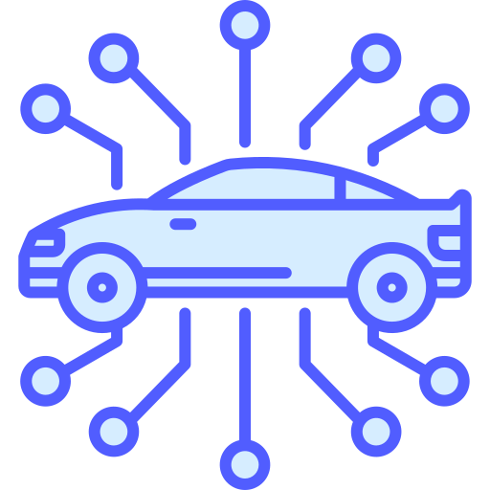



4.1 Một vài ứng dụng của Deep Learning
Ứng dụng của Deep Learning

Slide 13
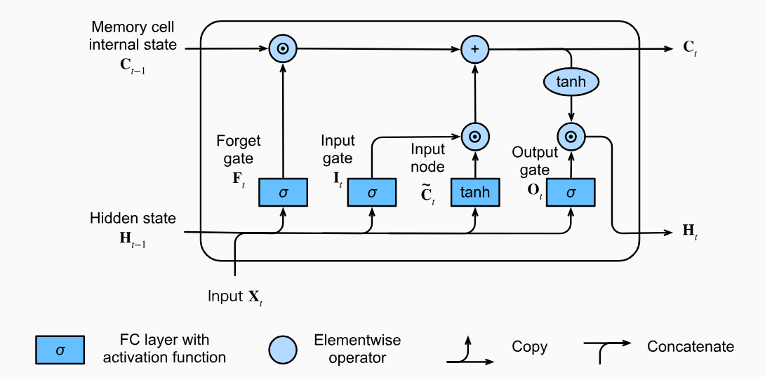
4.2 Mô hình Long short-term memory (LSTMs)
LSTM khắc phục được vanishing và exploding gradient của RNN nhờ vào cell state (đóng vai trò như bộ nhớ ngắn hạn)

Slide 14
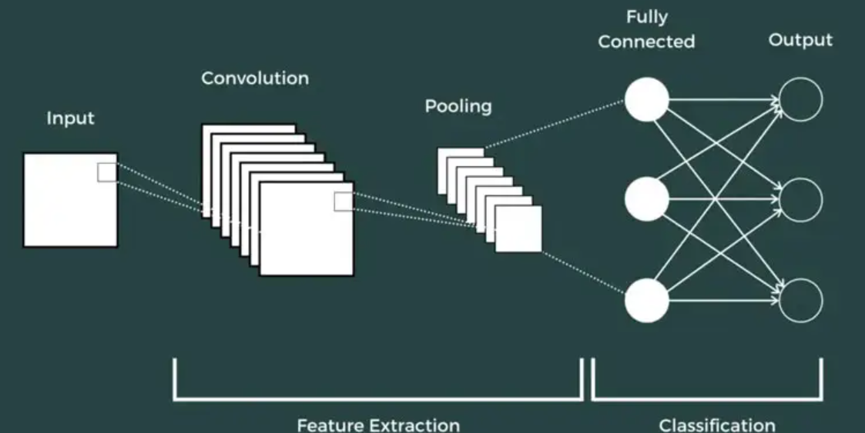
4.3 Mô hình Convolutional Neural Network (CNN)

Slide 15
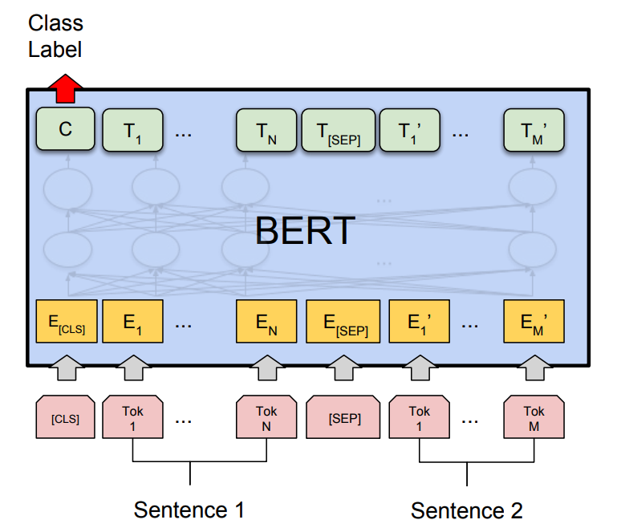
4.4. Mô hình Bert
Mô hình Pre-training Bert

Slide 16
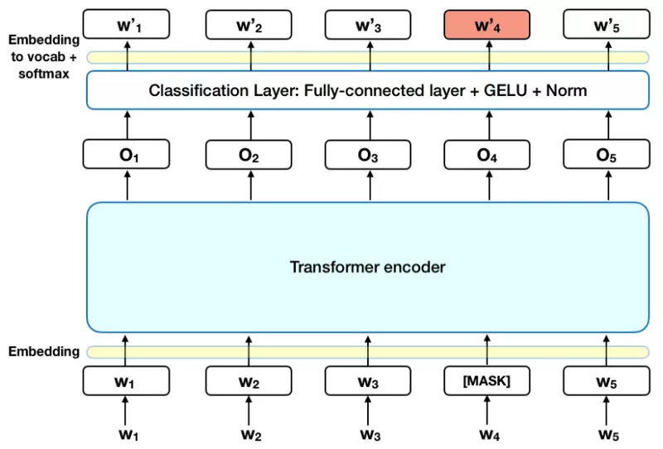
4.4.1 Mô hình hóa ngôn ngữ ẩn (Masked Language Modeling(MLM))
Sơ đồ kiến trúc BERT cho tá vụ Masked ML

Slide 17
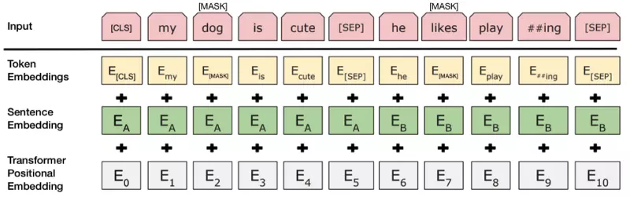
4.4.2 Dự đoán câu tiếp theo (Next Sentence Prediction (NSP))
Sơ đồ kiến trúc model BERT cho tác vụ NSP

Slide 18
XÂY DỰNG MÔ HÌNH

Slide 19
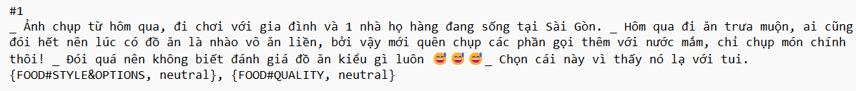
5. Thực nghiệm
5.1. Bộ dữ liệu
Lấy từ VLSP 2018 - Aspect Based Sentiment Analysis (VABSA 2018) bao gồm:
Những đánh giá dịch vụ nhà hàng món ăn,
Các khía cạnh của đánh giá
Cảm xúc của từng khía cạnh
Bộ dữ liệu gồm 3 tập: Train (2961), val (1290), test (500)

Slide 20
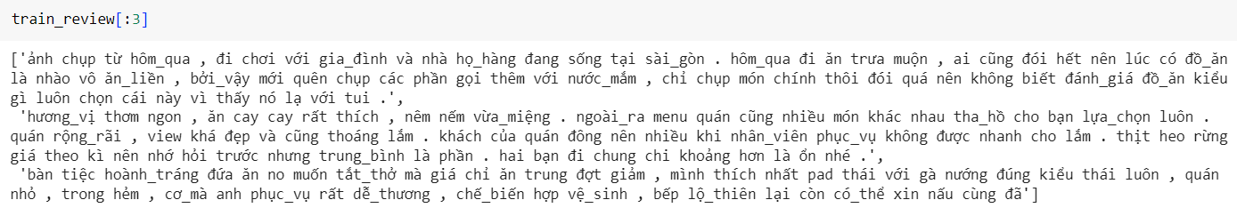
5.2. Thực nghiệm mô hình LSTM kết hợp CNN
Tiền xử lý: Loại bỏ dấu câu, xóa các emoji, tách từ, chuyển chữ hoa sang chữ thường, chuyển về chữ không dấu

Slide 21
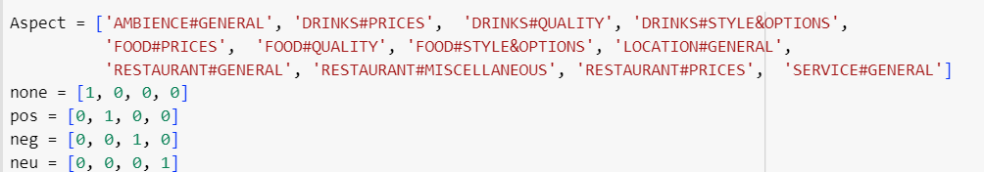
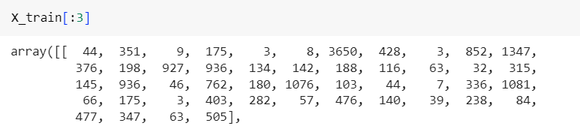
5.2. Thực nghiệm mô hình LSTM kết hợp CNN
Mã hóa các véc-tơ:

Slide 22
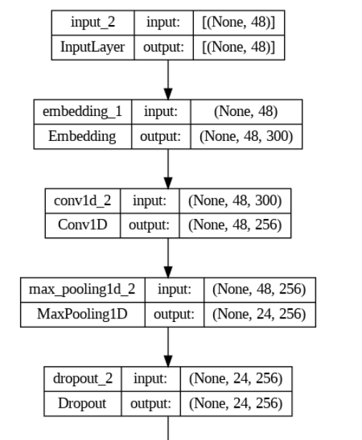
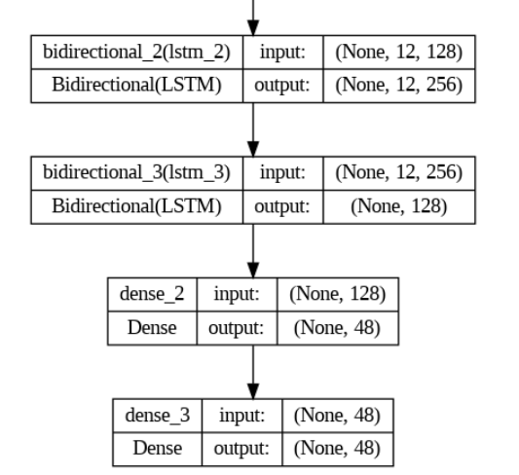
5.2. Thực nghiệm mô hình LSTM kết hợp CNN
Kiến trúc model

Slide 23
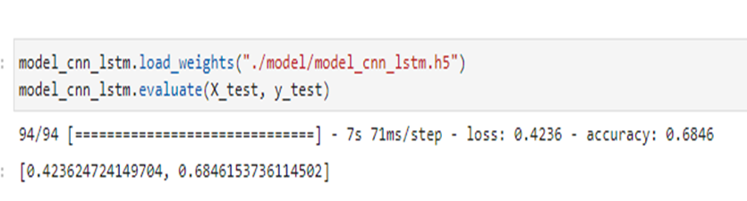
5.2. Thực nghiệm mô hình LSTM kết hợp CNN
Độ chính xác model

Slide 24
5.3. Thực nghiệm mô hình Bert
Tiền xử lý: Loại bỏ dấu câu, xóa các emoji, tách từ, chuyển chữ hoa sang chữ thường, chuyển về chữ không dấu

Slide 25
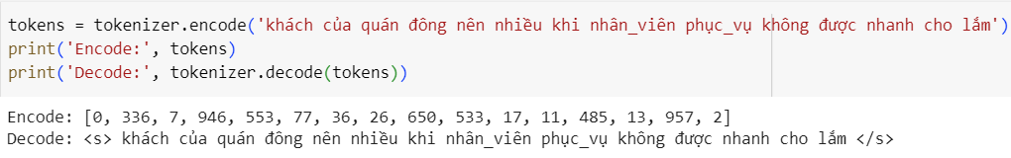
5.3. Thực nghiệm mô hình Bert
Mã hóa thành các vec-tơ

Slide 26
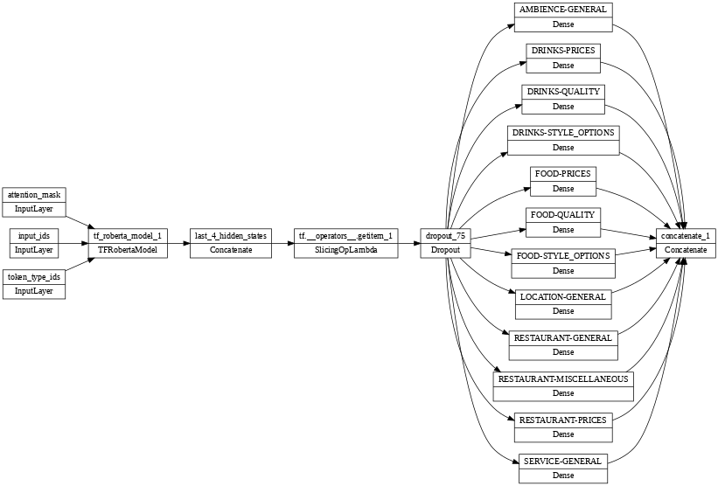
5.3. Thực nghiệm mô hình Bert
Kiến trúc model

Slide 27
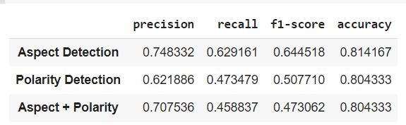
5.3. Thực nghiệm mô hình Bert
Đánh giá độ chính xác

Slide 28
KẾT QUẢ ĐẠT ĐƯỢC VÀ ĐÁNH GIÁ

Slide 29
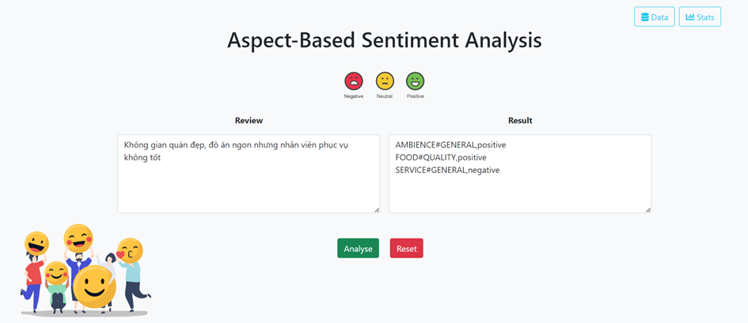
Ứng dụng

Slide 30
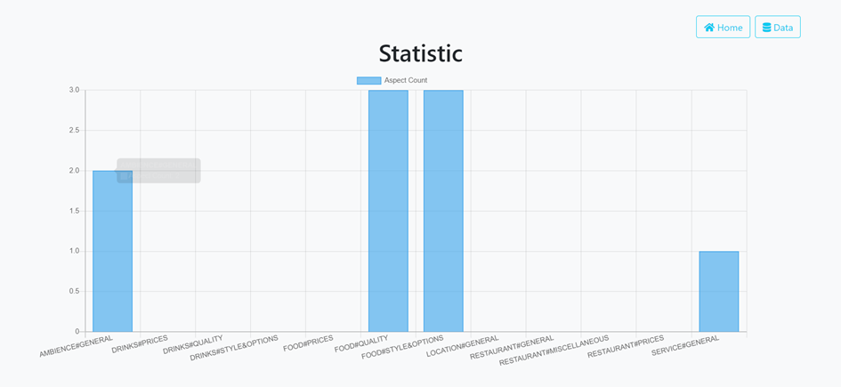

Slide 31

Ưu điểm và hạn chế
Phân tích quan điểm chính xác
Giao diện người dùng thuận tiện
Tích hợp Flask và Python
Mở rộng và tùy chỉnh trong nhiều lĩnh vực phân tích
Hạn chế :
Độ chính xác phụ thuộc vào dữ liệu
Hạn chế với ngôn ngữ

Slide 32

Hướng phát triển
Tối ưu hóa hiệu suất và mở rộng quy mô
Xử lý ngôn ngữ tự nhiên tiên tiến hơn
Mở rộng ứng dụng sang các lĩnh vực khác
Tăng cường giao diện người dùng
Tích hợp hệ thống với dữ liệu thời gian thực
Mở rộng khả năng phân tích khía cạnh

Slide 33


Slide 34
